Slide 1
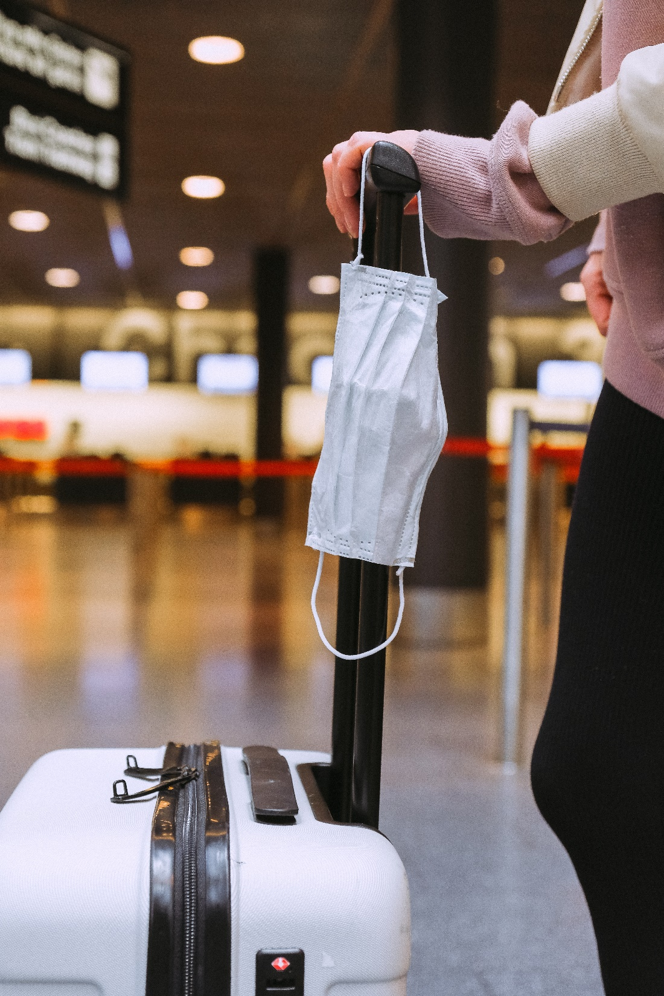
TRAVEL DURING COVID-19

Slide 2
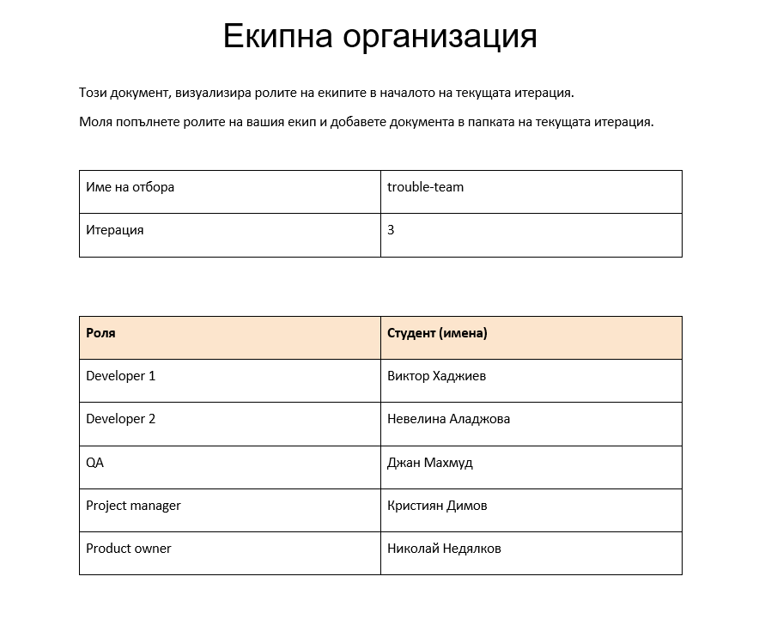

Slide 3
Прототип на приложението

Slide 4
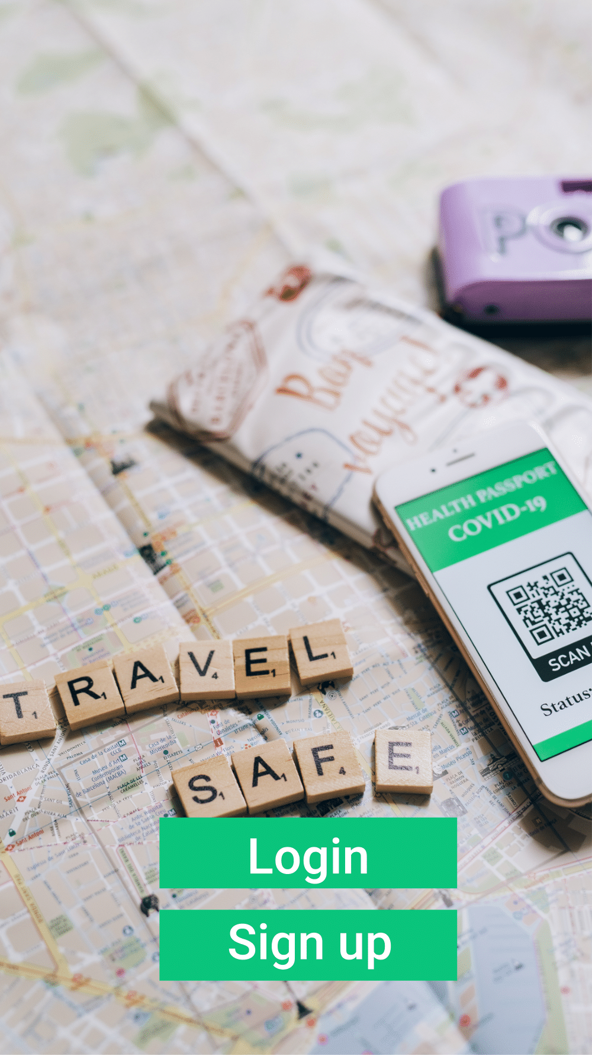
Началната страница на приложението представлява фон с карта и призив “Travel Safe”, както и 2 бутона, съответно, Login за регистрирани потребители, които желаят да влезнат в профила си и Sign Up за потребители, които тепърва ще използват приложението и за целта трябва да се регистрират.

Slide 5
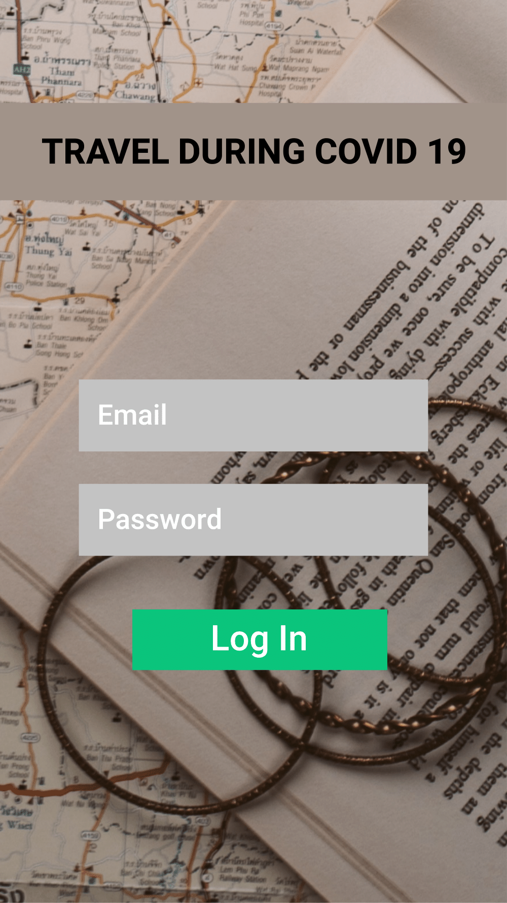
Когато потребителите изберат бутона Login на началната страница пред тях излизат 2 полета – Email и Password, където те трябва да въведат данните си за вход, а след като го направят трябва да изберат бутона Log In.

Slide 6
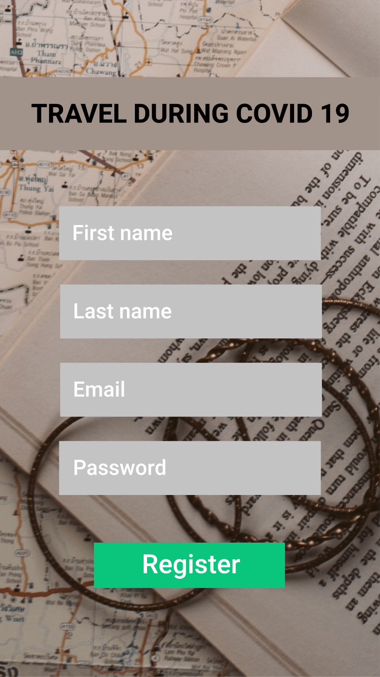
Когато потребителите изберат бутона Sign Up на началната страница пред тях излизат 4 полета – First name, Last name, Email и Password, където те трябва да въведат данните си за регистрация, а след като го направят трябва да изберат бутона Register.

Slide 7
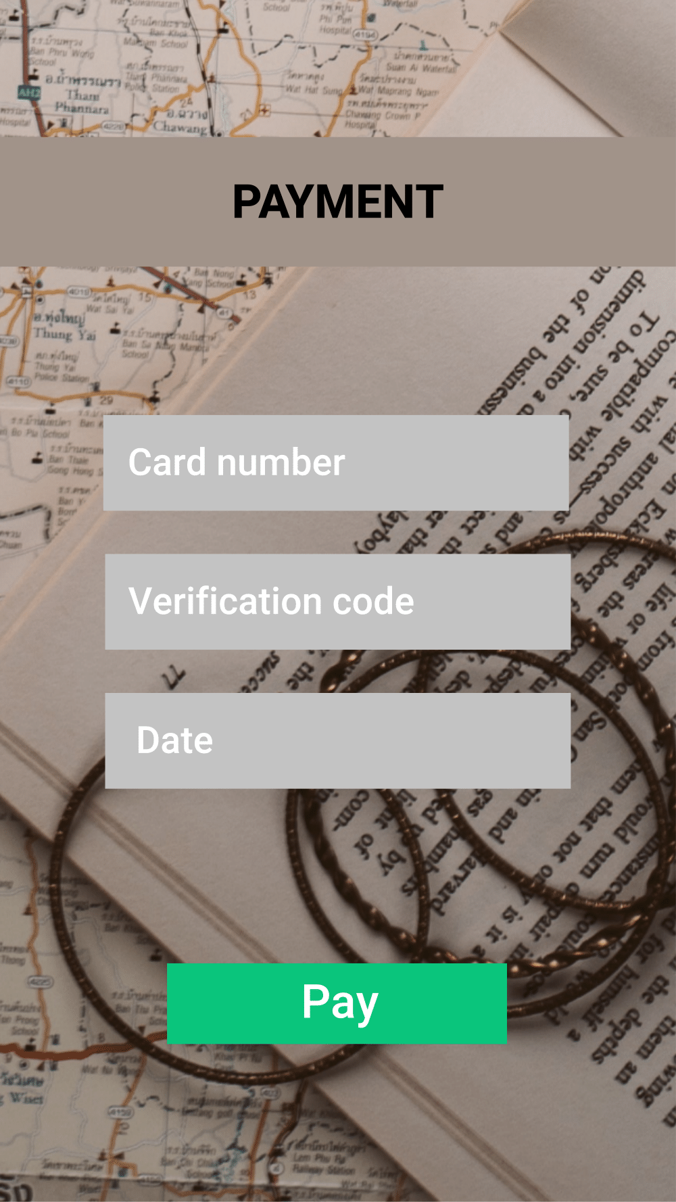
Когато потребителитe изберат бутона Register, пред тях излиза прозорец, където трябва да въведат данните на картата, с която ще извършват плащанията за използване на приложението, съответно, Card number, Verification code и Date, след което трябва да изберат бутона Pay.

Slide 8
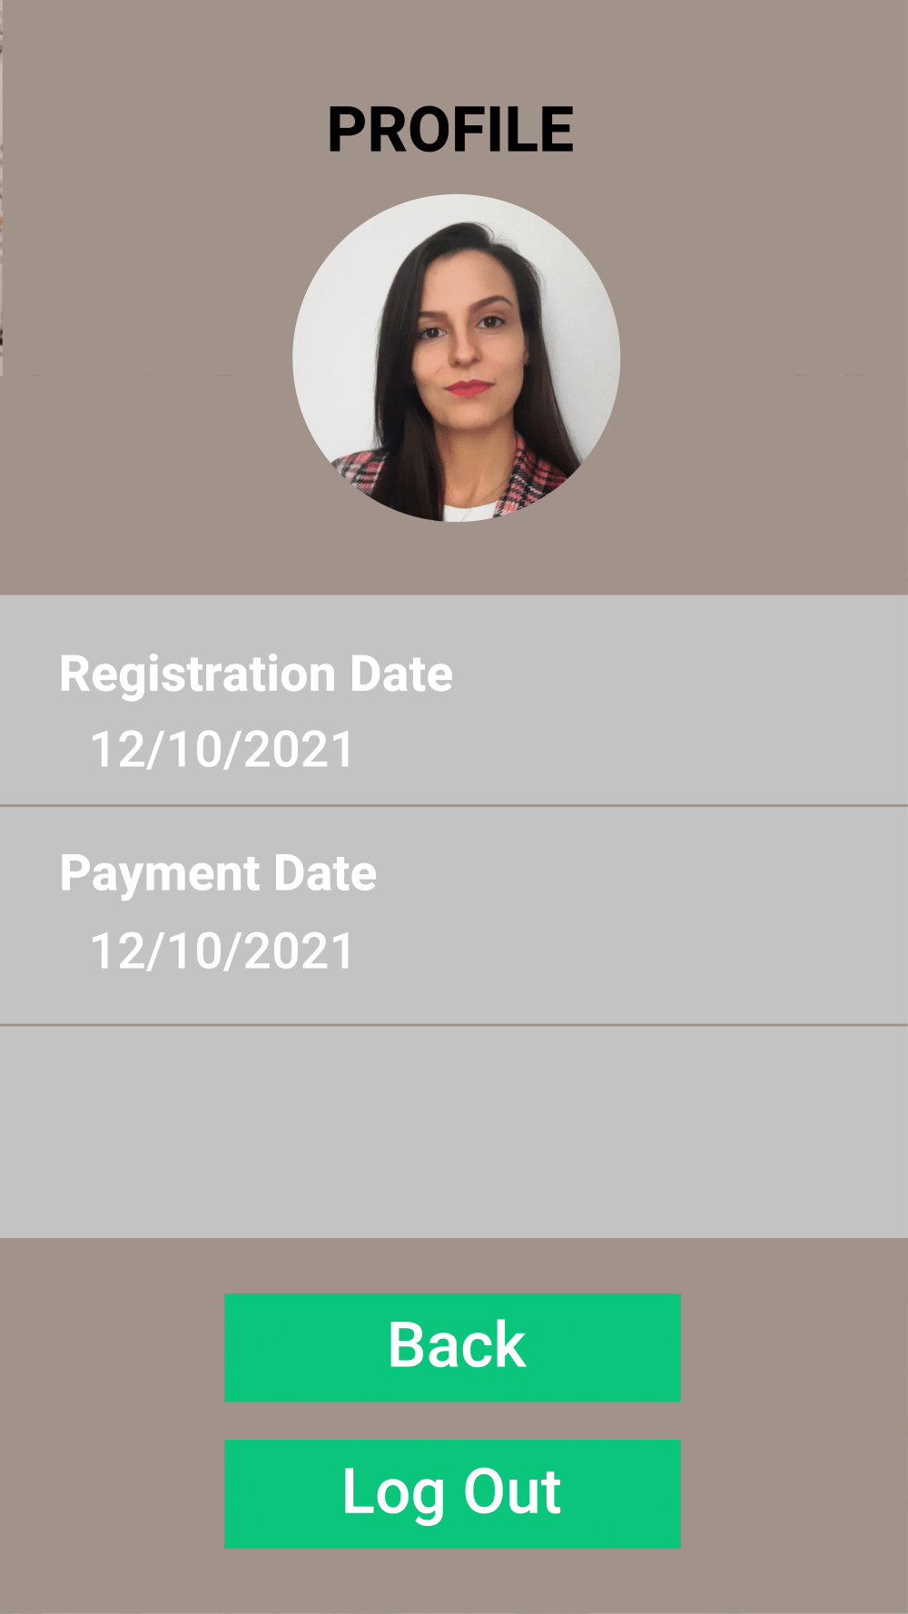
След извършване на плащането потребителите виждат профила си, датата на регистрация и датата на извършване на плащането. Могат да излязат от профила си чрез бутона Log Out или да се върнат към страницата за въвеждане на дестинация.

Slide 9
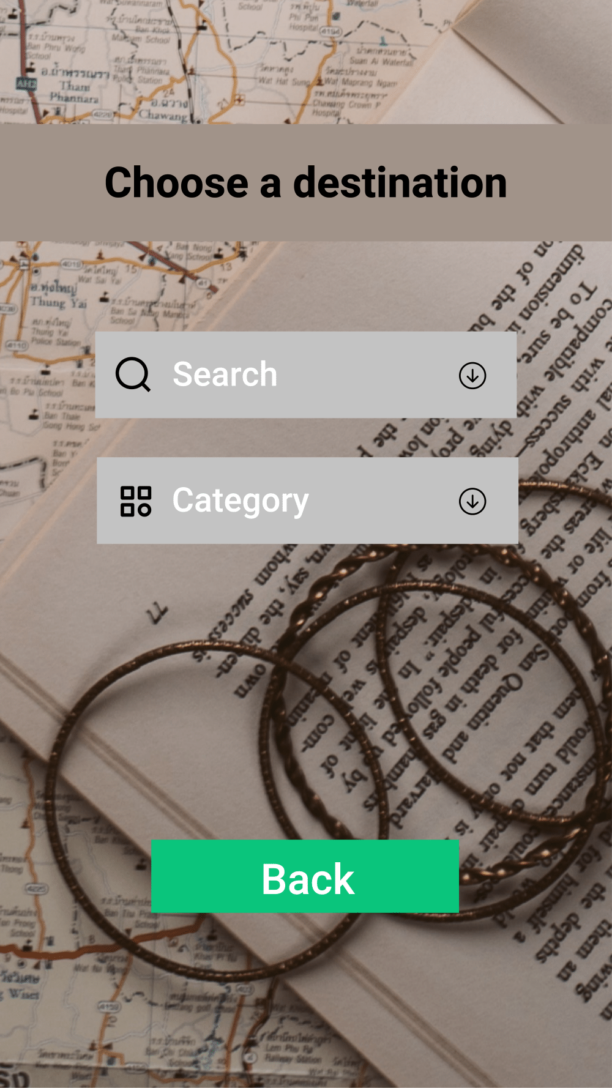
В страницата за въвеждане на дестинация виждаме 2 полета – Search и Category, както и бутон Back, при избирането на който можем на върнем на страницата с профила ни.

Slide 10
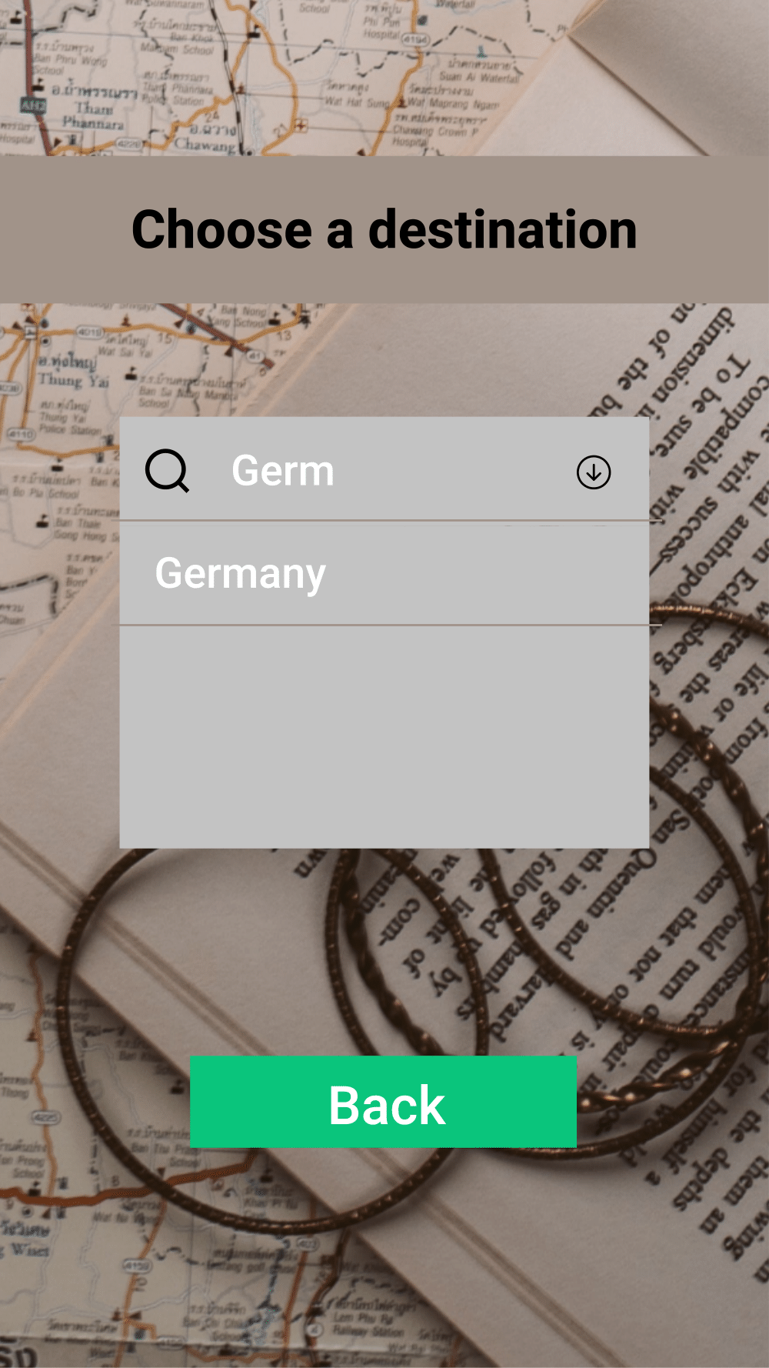
Когато започнем да въвеждаме в полето Search, автоматично ни излизат възможностите, от които можем да изберем.

Slide 11
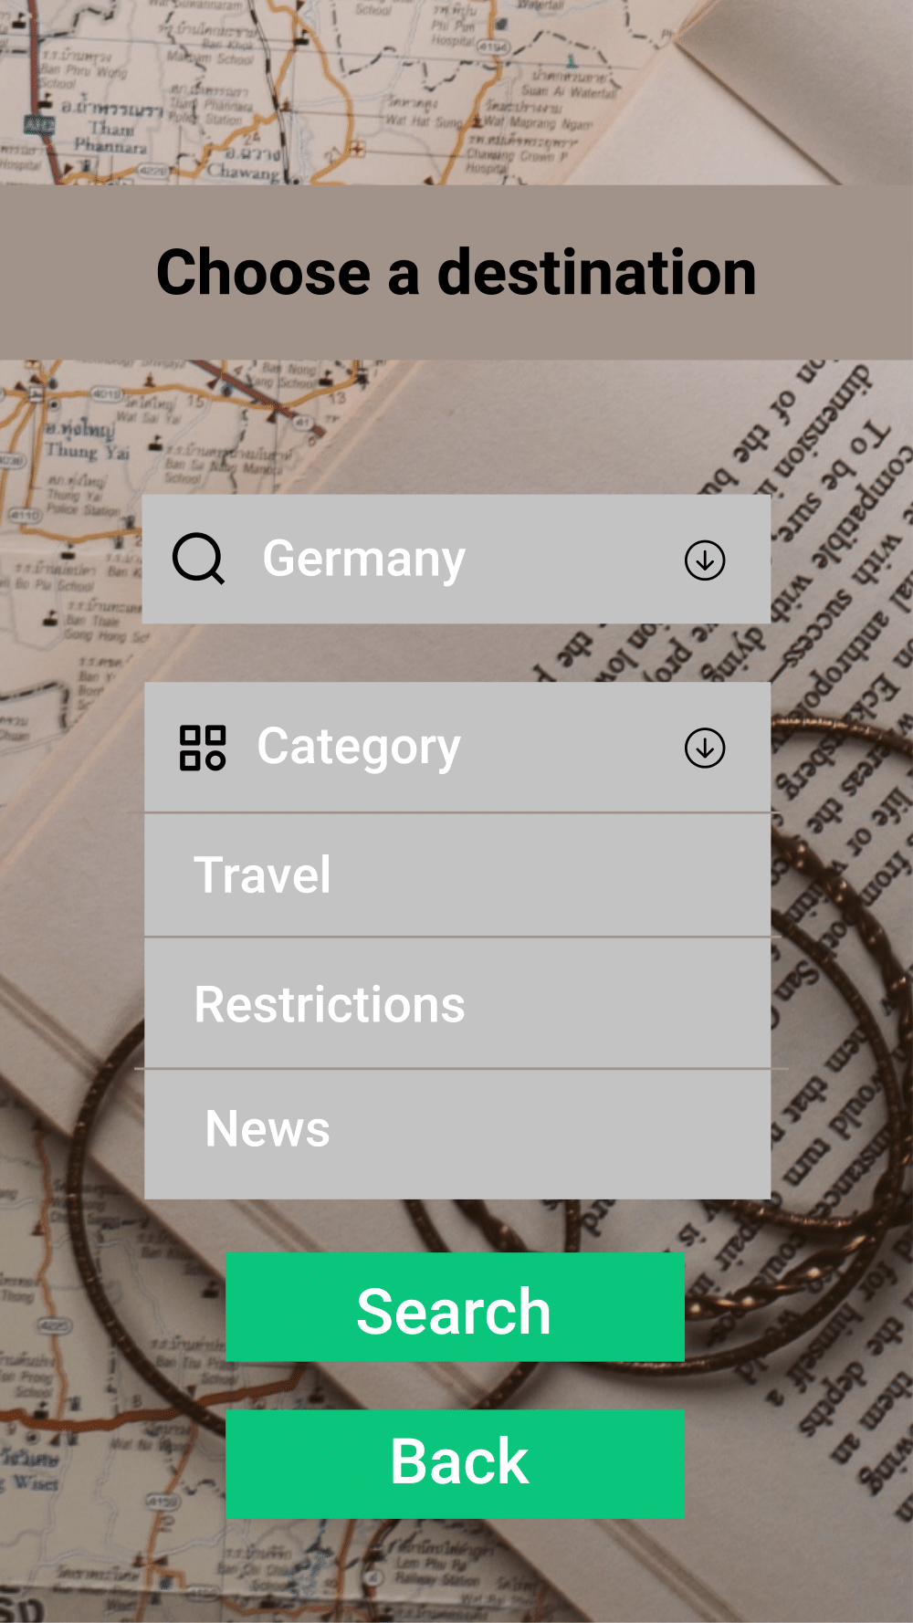
След избирането на държава в полето Search преминаваме към избирането на категория, а възможните са: Travel, Restrictions и News. След като изберем една от трите възможности, за да извършим търсенето е необходимо да изберем бутона Search, а за да се върнем към профила си можем да изберем Back.

Slide 12
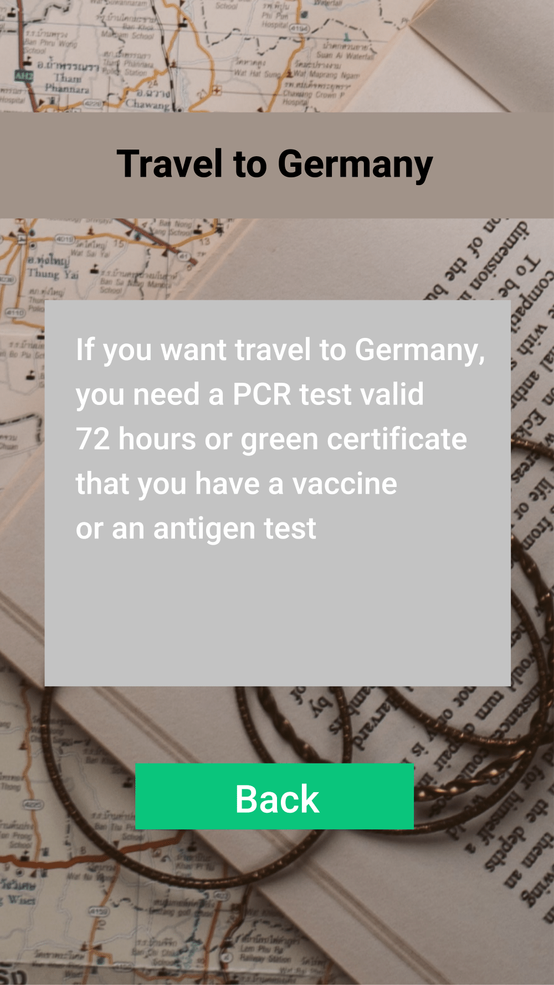
При избор на Travel в полето Category можем да видим ограниченията за пътуване до определената държава под формата на текст. За да се върнем назад към търсенето избираме бутона Back.

Slide 13
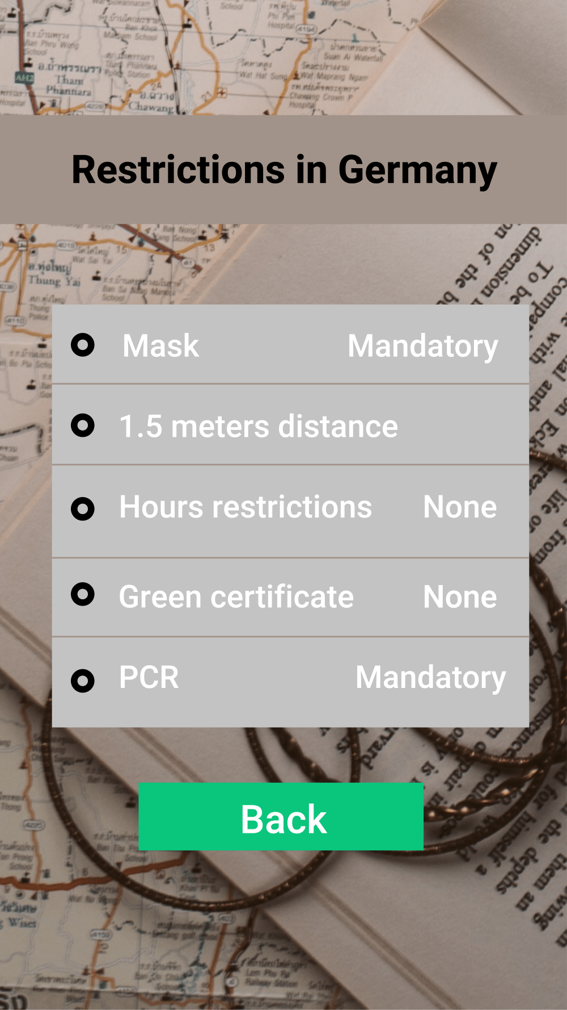
При избор на Restrictions в полето Category можем да видим ограниченията за пътуване до определената държава, както и кои от тях са задължителни, препоръчителни или не важат. За да се върнем назад към търсенето избираме бутона Back.

Slide 14
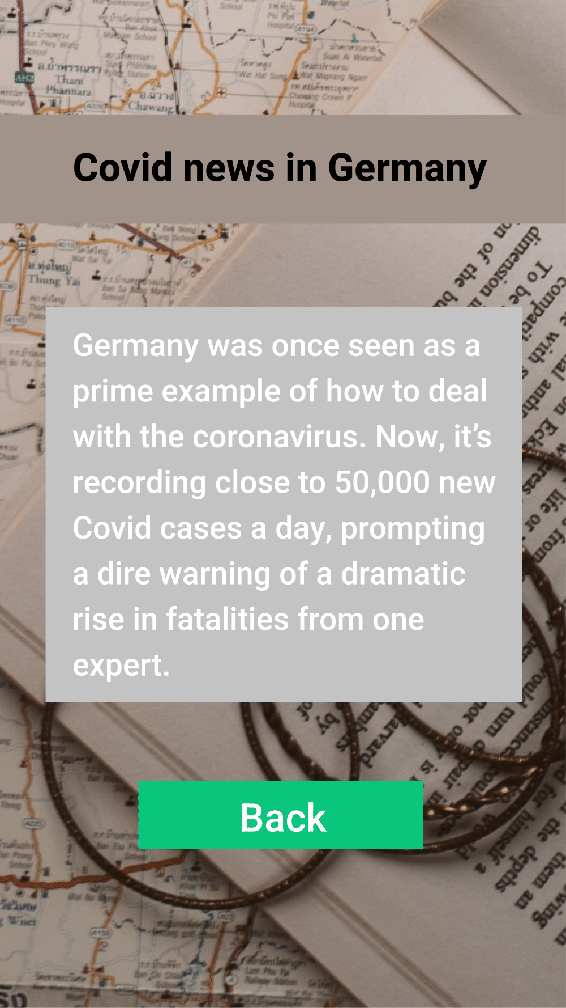
При избор на News в полето Category можем да видим най-актуалните новини в съответната държава, свързани с Covid-19. За да се върнем назад към търсенето избираме бутона Back.

